Slide 1
Studijní šablony
Pravidla použití AI
Kontrola a obhajoba závěrečné práce
Seminář prací J2024

Slide 2
Organizace programů a studia
Garanti programů, vedoucí pracovišť a studijní poradci:
Petr Hrubý - garant bakalářského studijního programu Archeologie a tajemník rady doktorského studia Archeologie
Věra Klontza - garant bakalářského studijního programu a vedoucí oddělení Klasické archeologie
Jiří Macháček - garant navazujícího programu Archeologie, doktorského programu Archeologie a vedoucí ústavu
Klára Šabatová - tajemník Společné programové rady bakalářského a magisterského studia, vedoucí oddělení Archeologie
Renáta Přichystalová - poradce v systému prevence studijních rizik

Slide 3

Studentští zástupci v Programové radě
Lukáš Vlček - zástupce studentů bakalářského studia archeologie
Bc. Lucie Boudná - zástupce studentů bakalářského studia klasické archeologie
Bc. Šárka Doležalová - zástupkyně studentů magisterského studia archeologie a klasická archeologie
zdroj Copilot Designer

Slide 4
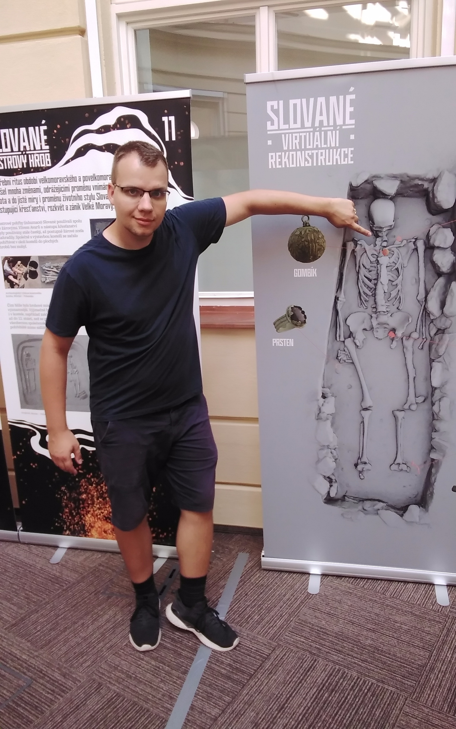
Zástupce studentů v Akademickém senátu za ÚAM
David Hons

Slide 5
Studijní šablony
Průchod studiem Bc
Archeologie | Ústav archeologie a muzeologie (muni.cz)
Průchod studiem Mgr
Archeologie | Ústav archeologie a muzeologie (muni.cz)

Slide 6
Téma diplomové práce v ISu
Téma diplomové práce se registruje v IS MU.
  do 31. března (pokud jde student ke státní zkoušce v červnu nebo v září)
  do 31. října (pokud jde student ke státní zkoušce v lednu)

Slide 7
Předměty bakalářského studia
AEB_A17a Seminář k bakalářské práci I
Předmět má přímou souvislost se zadáním tématu bakalářské práce (AEB A 18) a absolvuje se proto až souběžně s jejím zpracováváním
AEB_A17b Seminář k bakalářské práci II
AEB_A18 Bakalářská diplomová práce
Do předmětu Bakalářská diplomová práce se registrujte, až když víte, že práci v daném semestru odevzdáte a půjdete ke státní zkoušce. Pokud jste již přihlášeni do předmětu, a zjistíte, že v aktuálním semestru diplomovou práci neodevzdáte, měli byste se co nejdříve odhlásit, jinak přijdete o jeden termín.

Slide 8
Proč píšeme závěrečné práce?
psaní práce je proces učení
vědecká otázka
rešerše a úvodní pasáže píšete proto, aby jste se zorientovali v tématu
metodiku píšete proto, aby jste věděli, co děláte
analýza je první krok vlastního vědeckého výstupu
syntéza – NEZAPOMEŇTE NA NI – druhý krok vědeckého výstupu
diskuse (nebo validace)
závěry
literatura

Slide 9
Proč píšeme články?
nejčastější forma vědeckého/odborného výstupu
bakalářská a magisterská práce jsou rukopisy
co je skutečně na výzkumu přínosné?
organizace práce včetně spoluautorů
komunikace s redakcí
AEM_05a Seminář k psaní článku I
AEM_05b Seminář k psaní článku II
AEM_06 Odborný článek
Předmět je uznán na základě článku přijatého do tisku. Doporučuje se jeho zapsání v posledním semestru studia. Spolu s AEM_07b dává 20 kreditů.

Slide 10
Jak přistupovat ke svým závěrečným pracím v době rozvoje AI?
GPT 4.5 udělá přijímací zkoušky do Mgr. studia (např. oborové testy)
modely AI jsou limitované dostupností dat
modely AI jsou jen statistické modely (nevymýšlejí)
již pomáhají
  při čtení, strojovém překladu a stylistice textů (jazykové modely: Grammarly, DeepL, Lindat Translation)
  při tvorbě odkazů
nástroje generativní AI mohou pomoci
  literární rešerši (Consensus, Perplexity, přípravy AI v platformě Scopus)
  strukturování textů a programování (Chat GPT, Edge Copilot; Grog :-)
AI Tools for Academic Writing (padlet.com) - MS Teams (AI na FF)

Slide 11
Etika
vždy záleží na smyslu úkolu
doporučuje se využívat jako pomocný nástroj
„chatboty založené na LLM („Large Language Models“), se nedoporučuje využívat k přímé formulaci vlastního textu, resp. ke generování závěrů, argumentů, zjištění či tvrzení v textu obsažených, které by měl formulovat autor samostatně“
Doporučení k využívání umělé inteligence ve výuce | Zajišťování kvality na MUNI | MUNI
nutné uvést zapojení AI v případě, že ovlivnila myšlenky nebo vytvořila obsah
„Pokud je aplikace AI využita pouze k formálním úpravám práce, není nezbytné využití takového nástroje uvádět.“

Slide 12
Odevzdání, kontrola a obhajoba závěrečné práce
Bakalářské studium
https://archeo-muzeo.phil.muni.cz/studium/bakalarske-studium
Magisterské studium
https://archeo-muzeo.phil.muni.cz/studium/magisterske-studium
a sylaby
AEB_A18 Bakalářská diplomová práce
AEM_08 Magisterská diplomová práce

Slide 13
Odevzdání práce
odevzdání rukopisu měsíc před odevzdáním práce do Odevzdávárny v předmětu (AEB_A18 Bakalářská diplomová práce, AEM_08 Magisterská diplomová práce)
odevzdání do Archivu prací
Termíny odevzdání diplomových prací
30. 11. (pro studenty končící v podzimním semestru)
30. 4. (pro studenty končící v jarním semestru)
30. 6. (pro studenty končící v prodlouženém zkouškovém období jarního semestru - obhajoby a zkoušky probíhající v září)

Slide 14
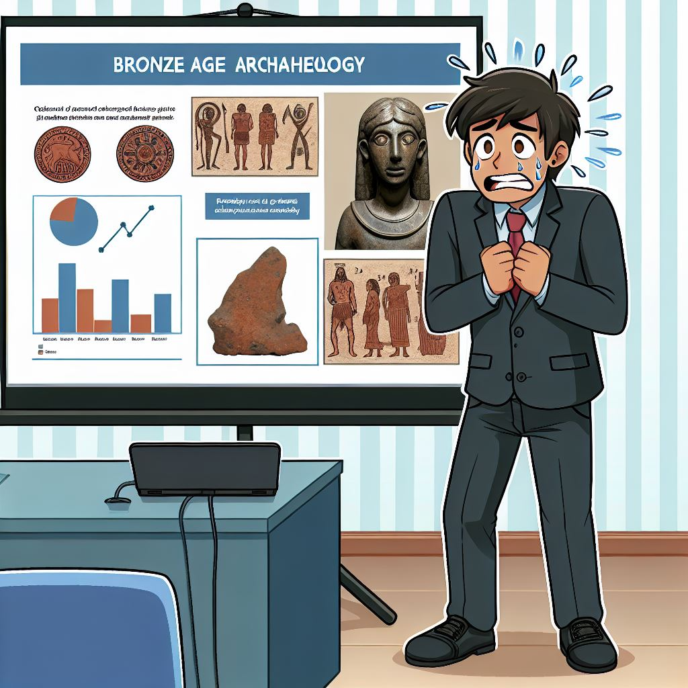
Kontrola a obhajoba práce
Kontrola práce
https://is.muni.cz/napoveda/elearning/plagiat
Obhajoba práce
NEPODCEŇUJTE PŘÍPRAVU OBHAJOBY
Připravte si odpovědi na otázky vedoucího i oponentů, nejlépe písemně.
Na obhajobu vás připravují tyto semináře.
Obhajoba práce je veřejná – PŘIĎTE PODPOŘIT SVÉ KOLEGY!
zdroj Copilot Designer

